Slide 1
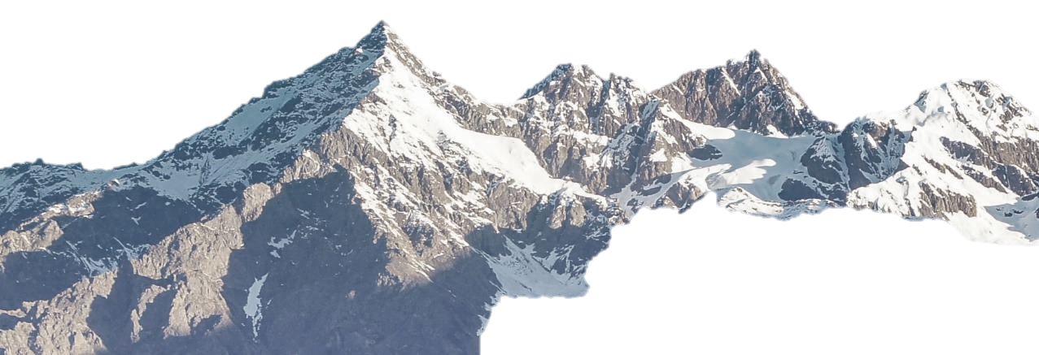
高山之巅到洱海之畔
拉萨To大理——双城之旅
汇报人：侯润泽

Slide 2
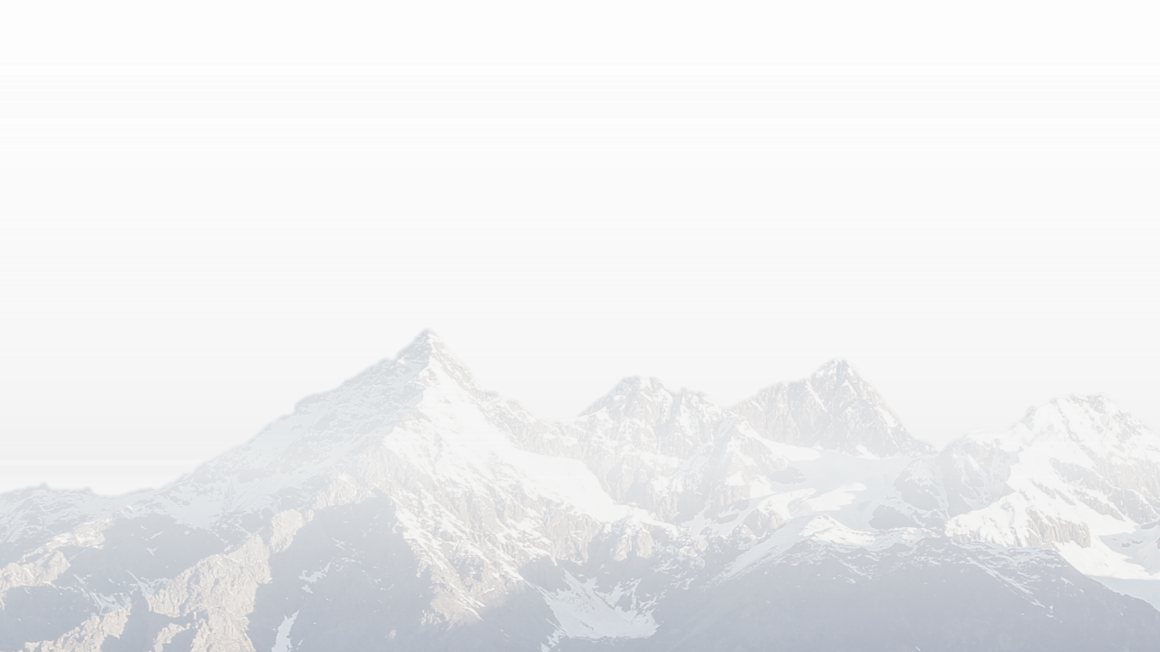
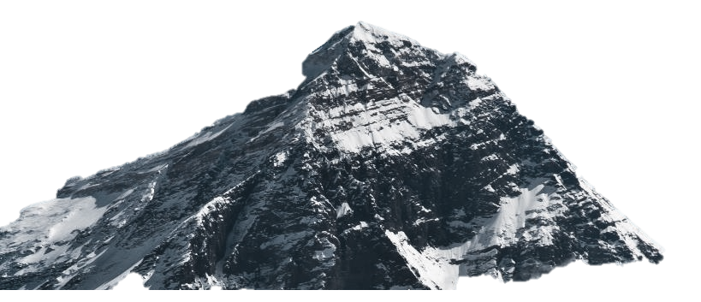
壹
引言

Slide 3

引言
各位朋友，今天我要与大家分享一段令人心驰神往的旅程——从拉萨到大理的双城之旅。这是一段穿越雪域高原与风花雪月之地的奇妙旅行，从布达拉宫的巍峨到洱海的湖光山色，领略藏地文化与大理风情的完美交融。
z

Slide 4
贰
拉萨篇——神圣之旅

Slide 5
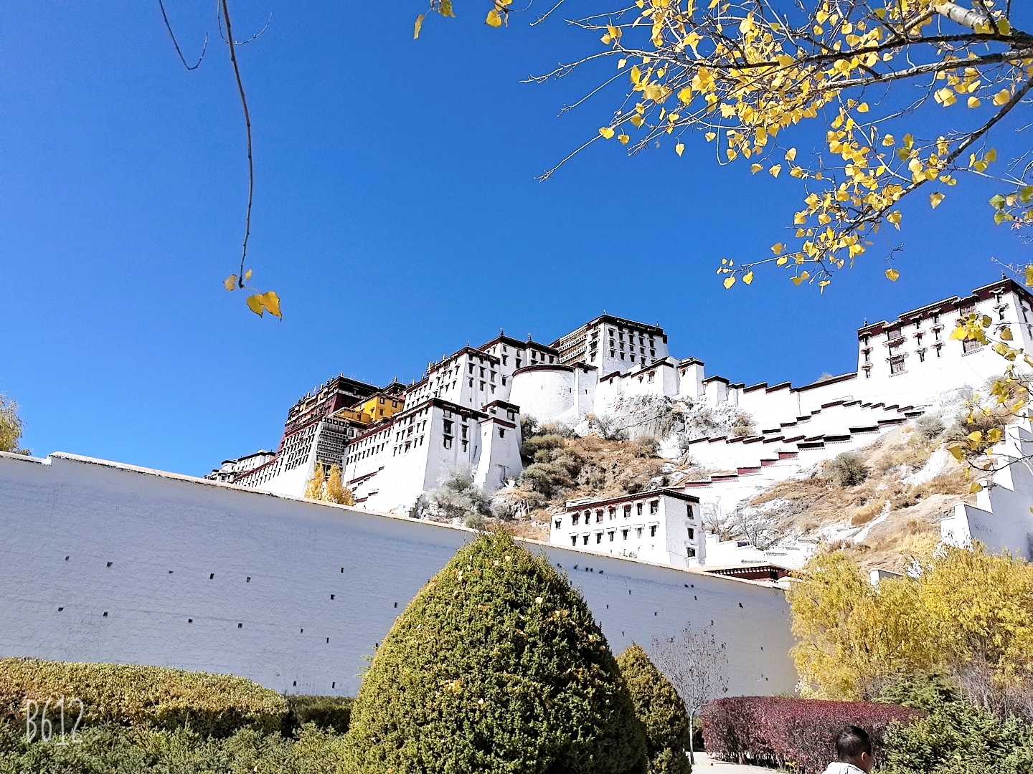
布达拉宫
首站，我来到了世界上海拔最高的宫殿——布达拉宫。这里不仅是西藏的象征，更是藏传佛教的圣地。其雄伟的建筑、精美的壁画和深厚的文化底蕴，带我领略了藏族文化的博大精深

Slide 6
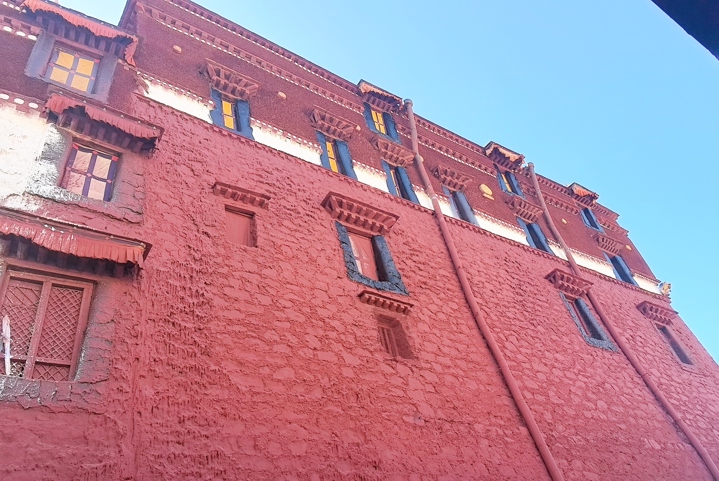
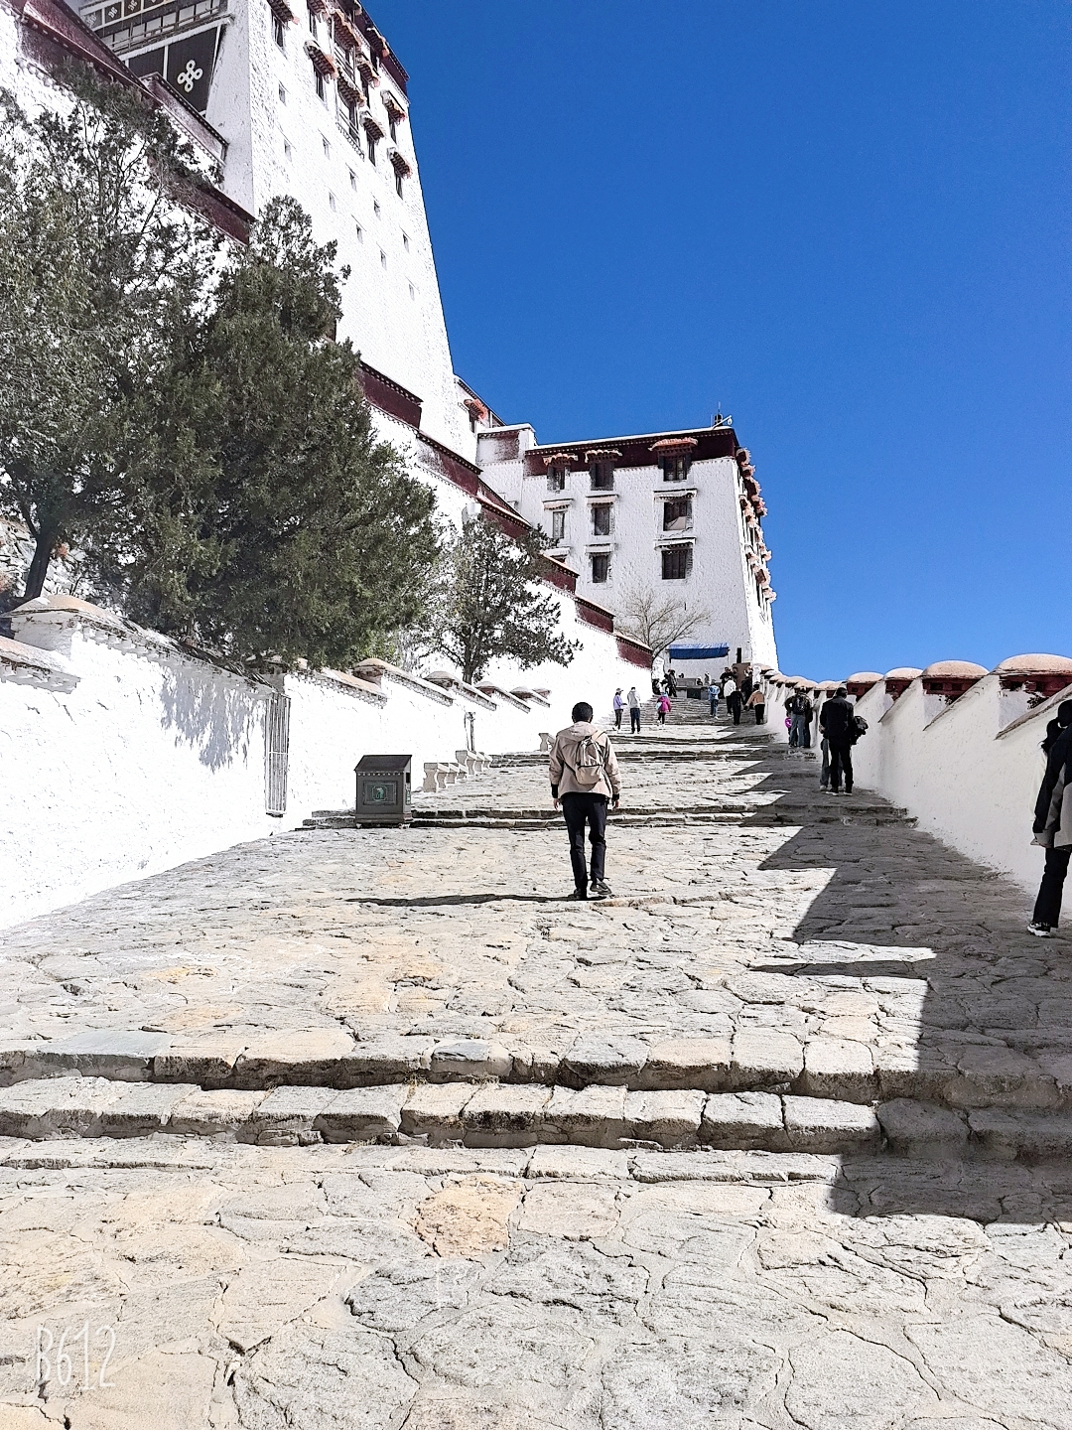
看着布达拉宫的壮丽景色，走上这条历史悠久的石阶。每一步都能感受到这里的神圣与宁静。阳光明媚，蓝天白云相映，真是美不胜收。站在这里，不仅欣赏到了壮观的建筑，也体会到了藏文化的深厚底蕴。这是一次令人难忘的旅程。
红宫是布达拉宫的重要部分，建于17世纪，由第五世达赖喇嘛所建。它最初是作为达赖喇嘛的居住地和重要的宗教活动场所。红宫的设计融合了藏族建筑的传统与佛教文化，象征着藏传佛教的权威和精神。红宫的红色外墙代表着佛教的庄严与神圣，内部则保存着许多重要的佛教文物和壁画。

Slide 7
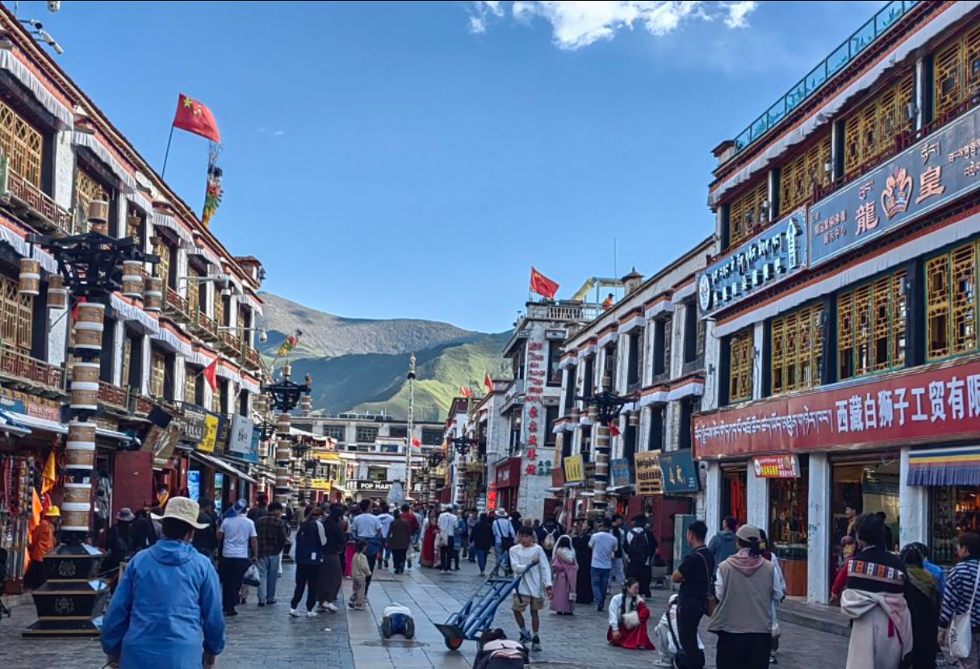
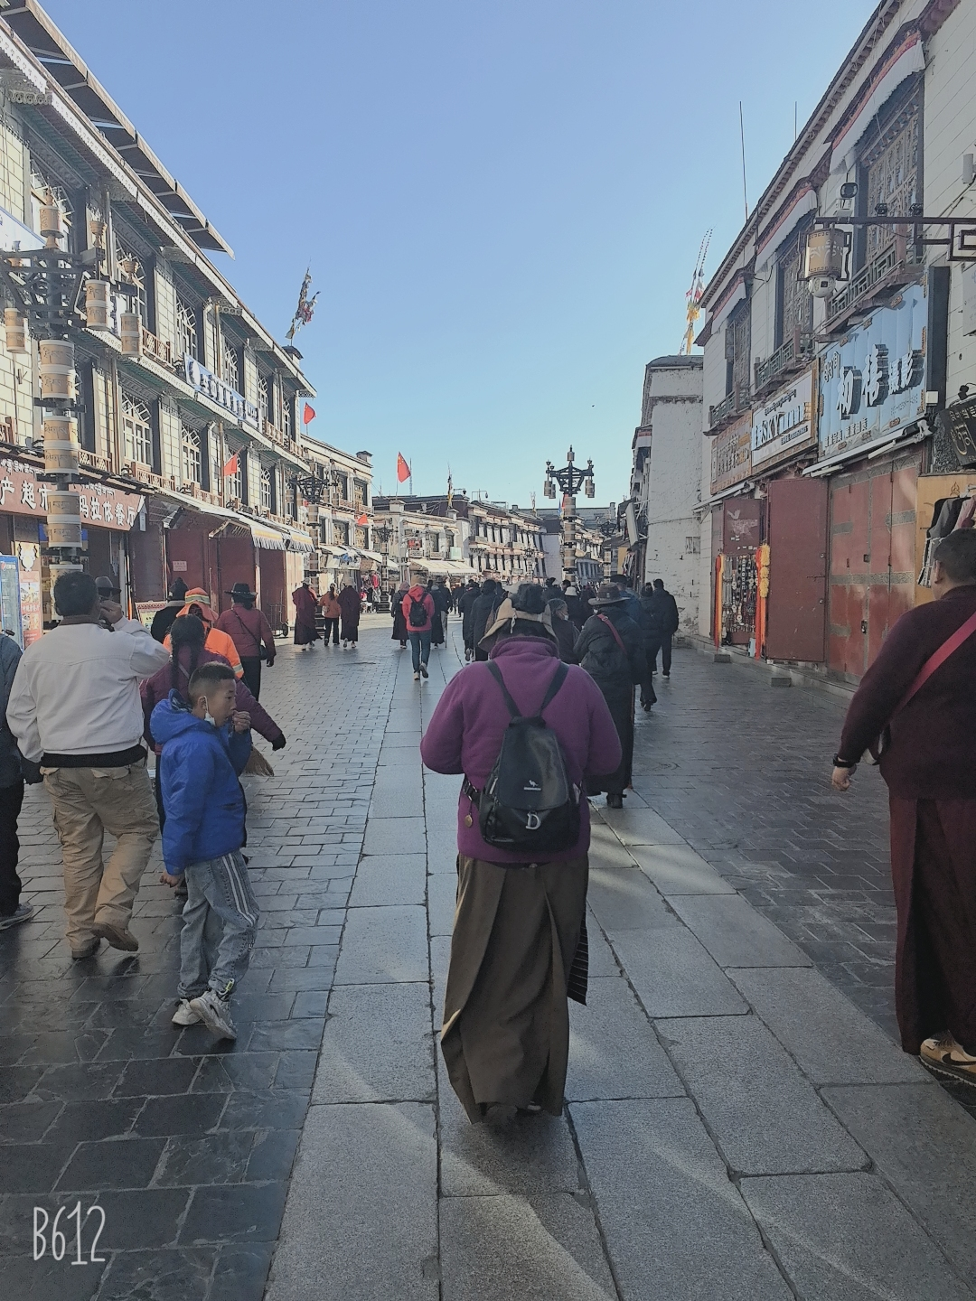
八廓街
在拉萨的旅程中，漫步在八廓街。这里是藏族文化的聚集地，街道两旁的商铺售卖着各种藏族工艺品，可以体验到浓厚的藏族风情

Slide 8
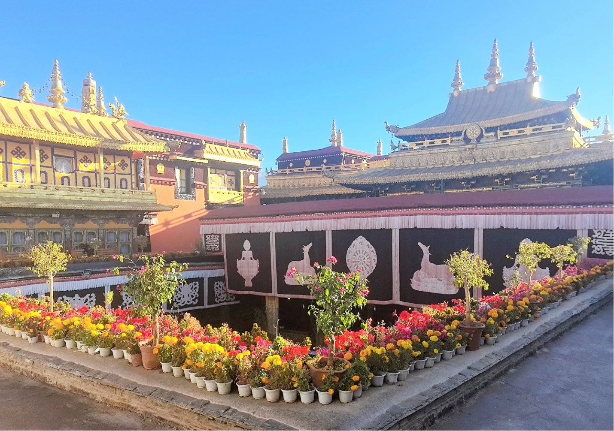
大昭寺
大昭寺，这里是藏传佛教的圣地之一。寺内供奉着十二岁如来的佛像，是信徒们朝圣的重要场所。寺庙始建于公元7世纪，拥有悠久的历史和深厚的文化底蕴。

Slide 9
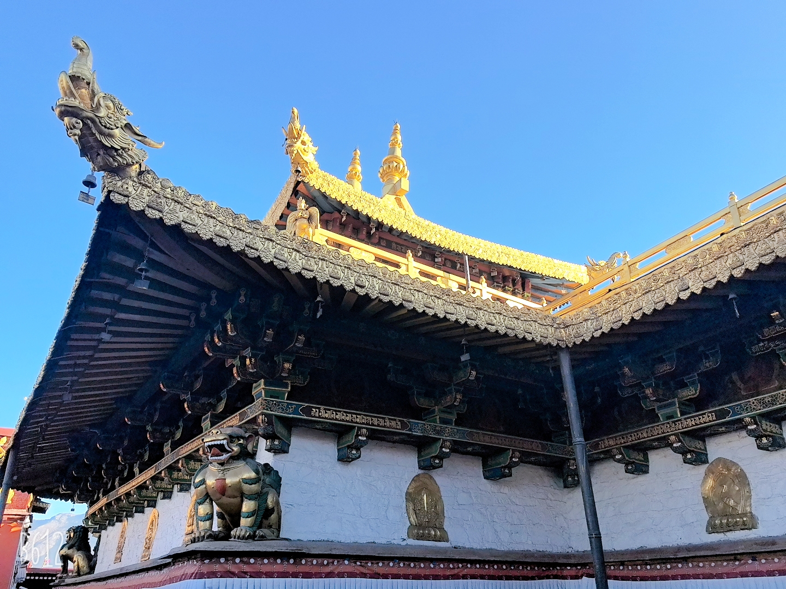
大昭寺的建筑风格独特，融合了藏族传统与宗教元素，院落宽敞、环境宁静，很适合沉思和冥想。在这里，您不仅能感受到信仰的力量，还能体验到藏文化的独特魅力。
寺内还收藏了许多珍贵的文物，如古老的佛教经典、唐卡和法器等，这些都是研究藏传佛教的重要资料。
大昭寺的魅力不仅在于它的宗教意义，更在于它作为文化遗产的珍贵价值。无论是对宗教感兴趣的游客，还是想要深入了解藏文化的人，这里都是一个不可错过的地方。
里面有很多黄金。

Slide 10
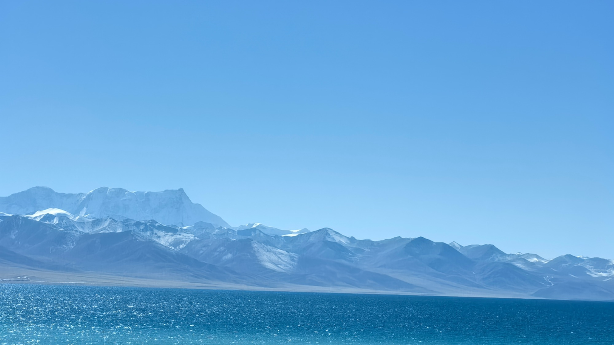
拉萨篇——神圣之旅
纳木措
“
“
离开拉萨市区，来到了被誉为"天湖"的纳木措。湖面碧波荡漾，四周雪山环绕，景色如画。在这里，您可以感受到大自然的壮丽与宁静

Slide 11
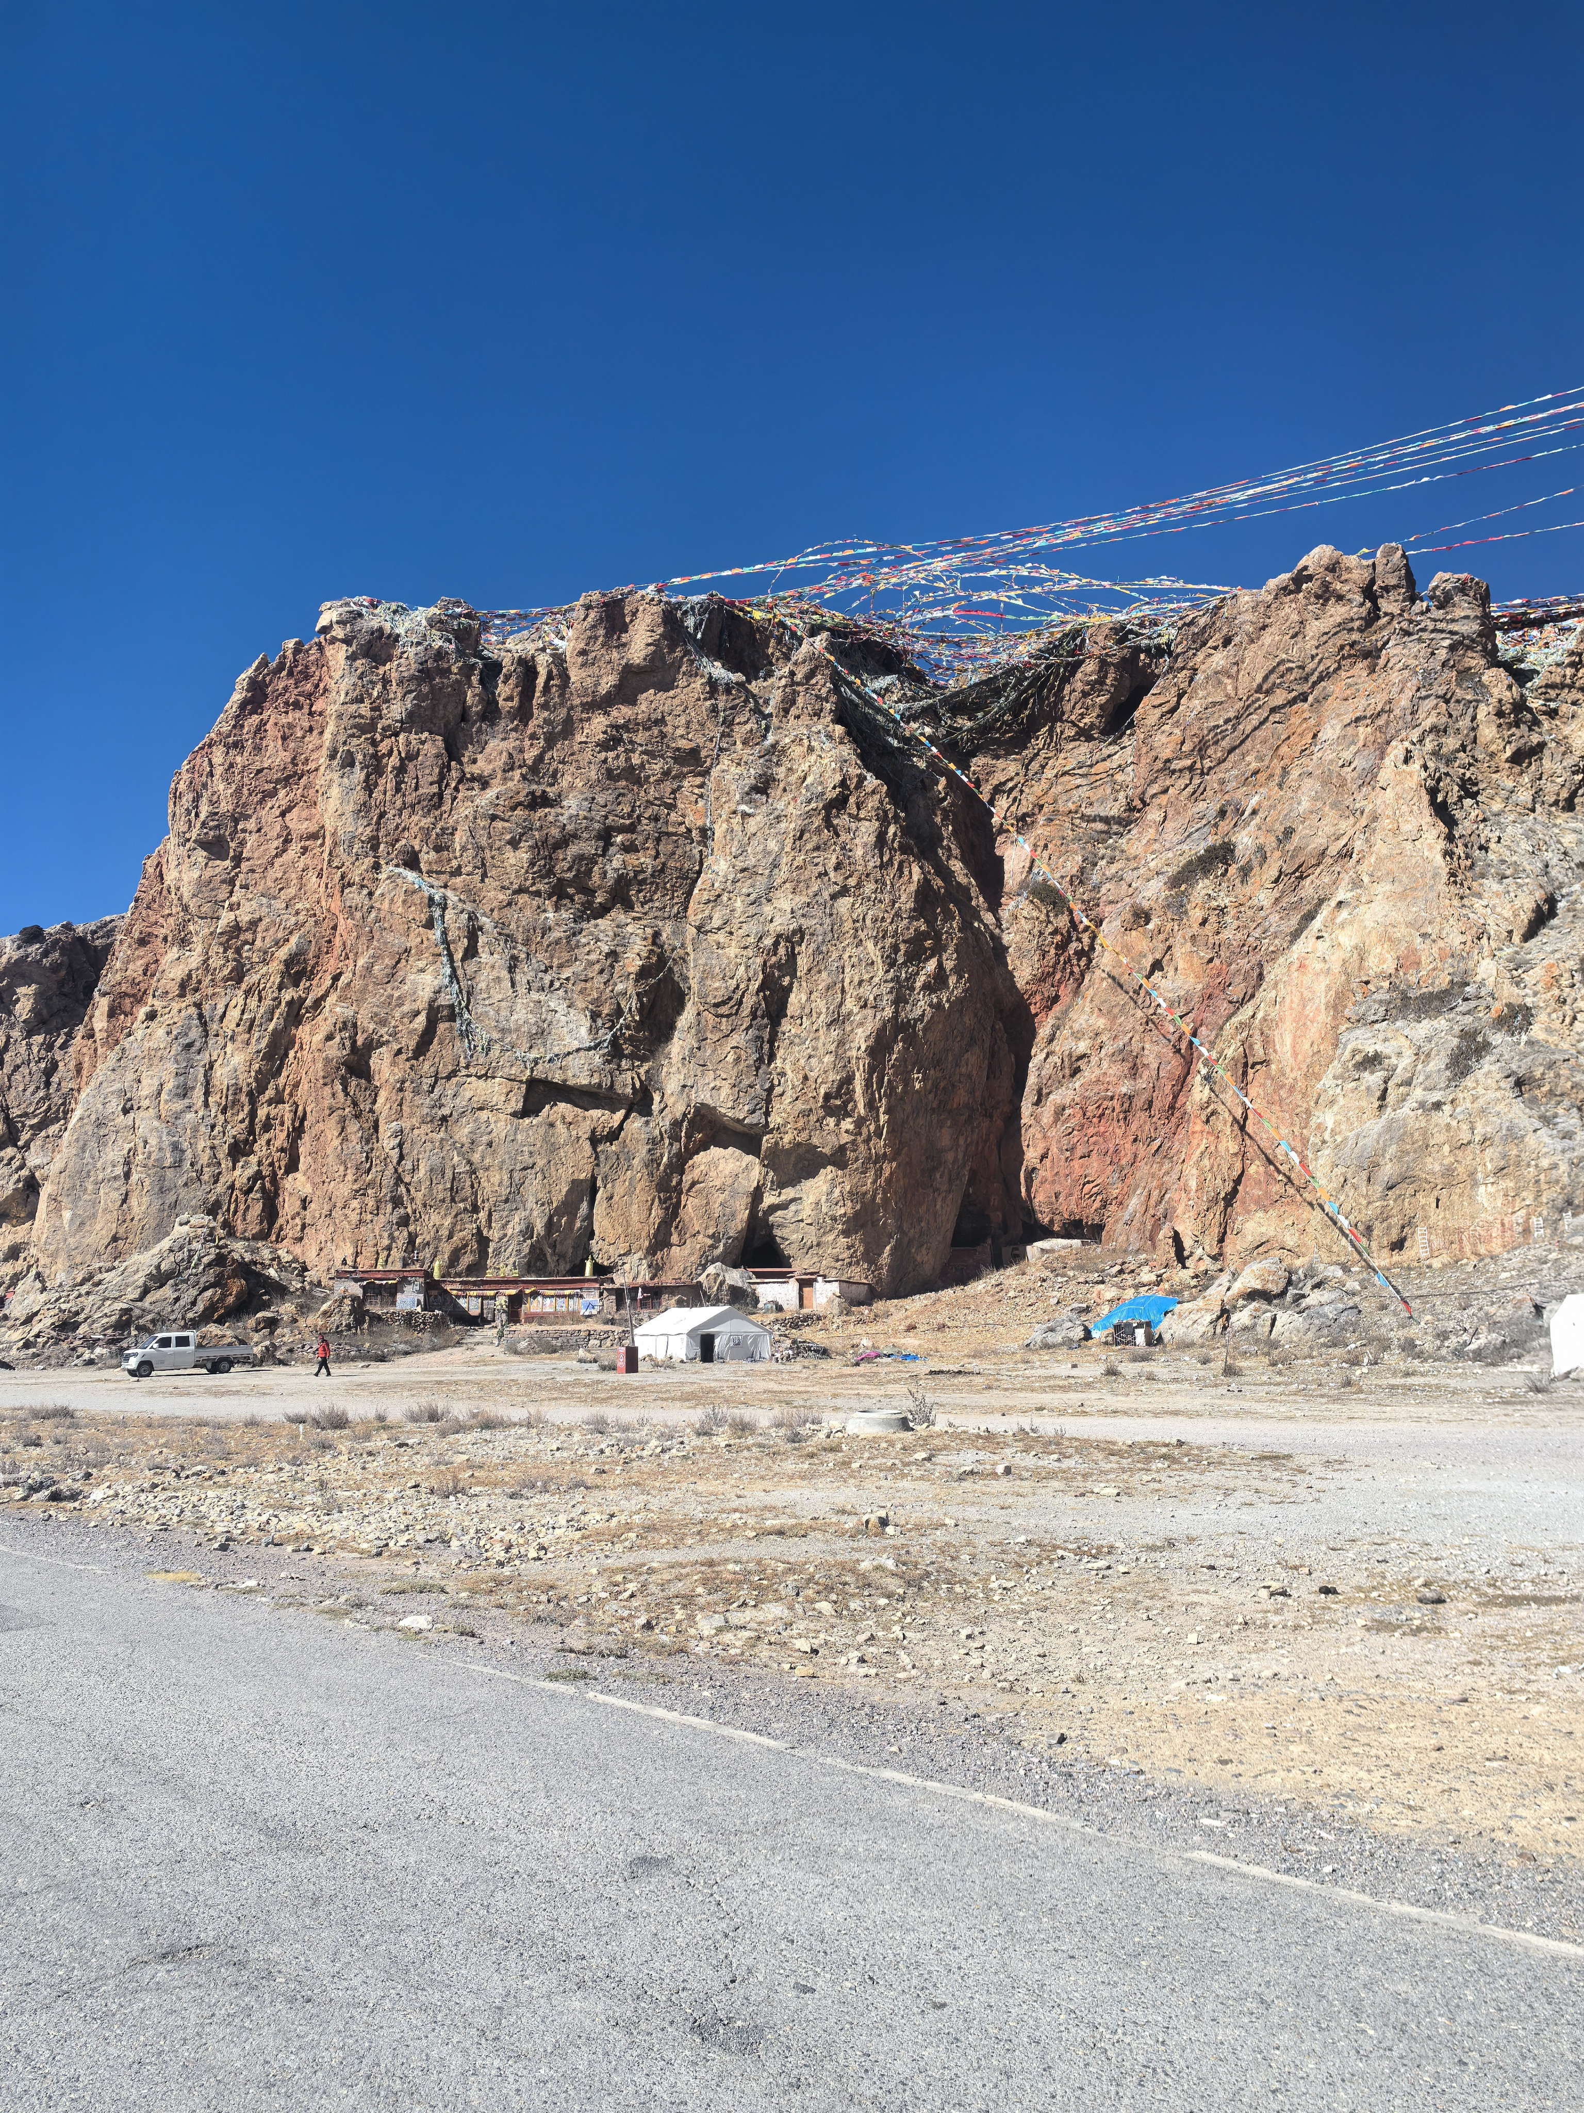
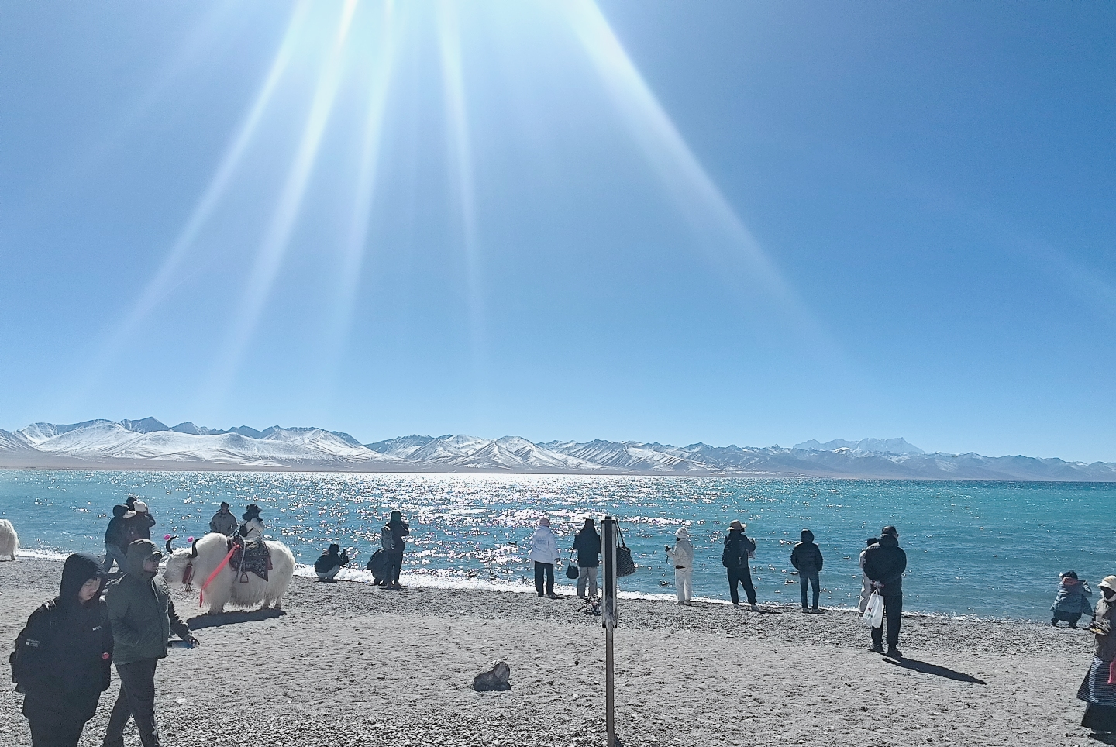
纳木措，意为“天湖”，是中国第二大咸水湖，也是西藏最著名的湖泊之一，以其壮丽的自然风光和神秘的宗教氛围吸引着无数游客。
在纳木措，可以感受到大自然的壮丽和宁静。牧羊人与牦牛悠然自得，展现了西藏独特的生活方式。无论是清晨的日出，还是傍晚的余晖，湖面上的景色都变化多端，仿佛每一刻都有不同的美丽。
纳木措被视为神圣的湖泊，许多信徒来到这里朝圣，表达对神灵的敬仰。湖畔的小寺庙和经幡随风飘扬，增添了神秘的宗教气息。
纳木措的海拔约为4718米，是世界上最高的咸水湖之一。
最好不要刚到拉萨就来！极有可能高原反应。

Slide 12
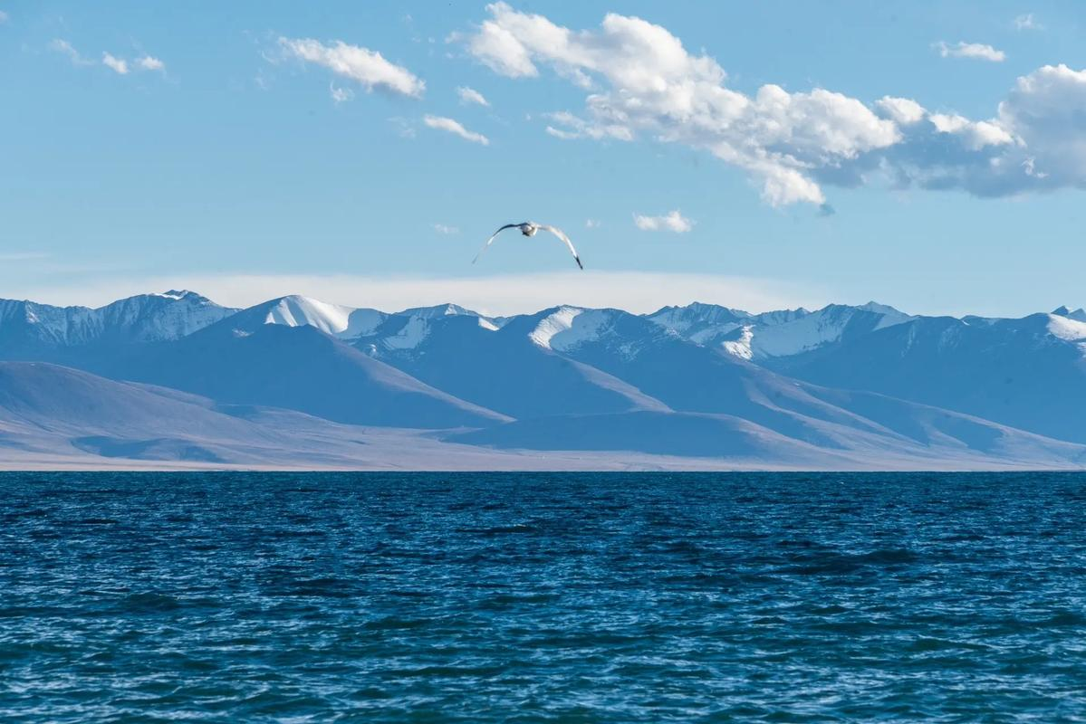
叁
最高的地方
Notes:
如有异常请联系客服（微信：sootar_ ）
最高的地方

Slide 13
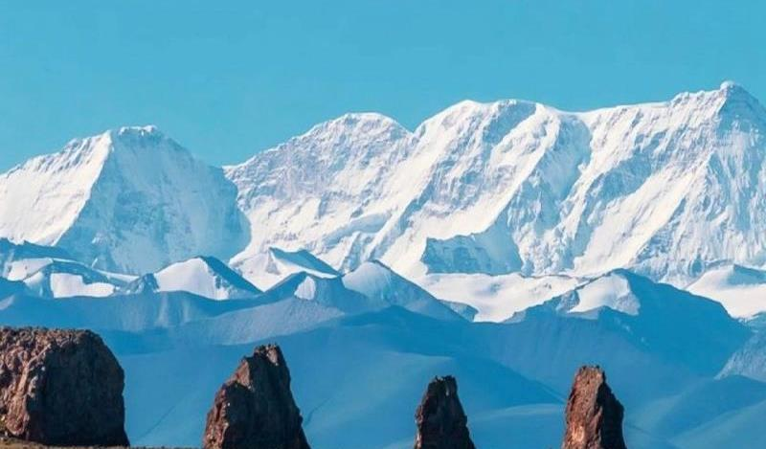
远望念青唐古拉山，它是藏地三大神山之一，山势雄伟，景色秀丽。
Notes:
远望念青唐古拉山，它是藏地三大神山之一，山势雄伟，景色秀丽。之后经过的那根拉山口，这里可以俯瞰群山连绵、云雾缭绕的壮丽景色

Slide 14
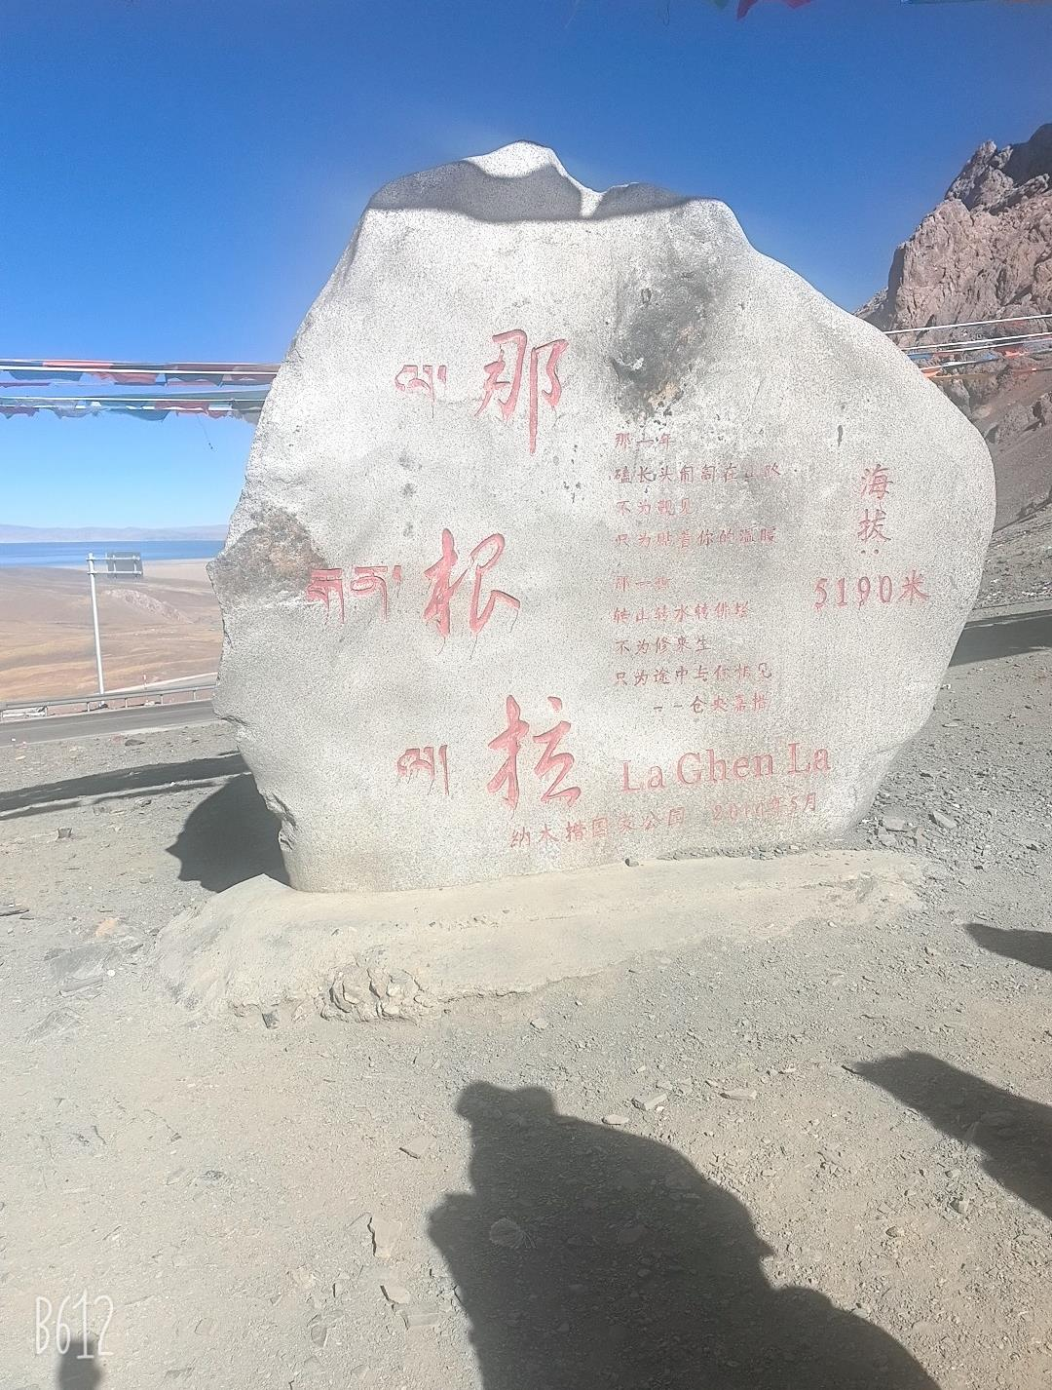
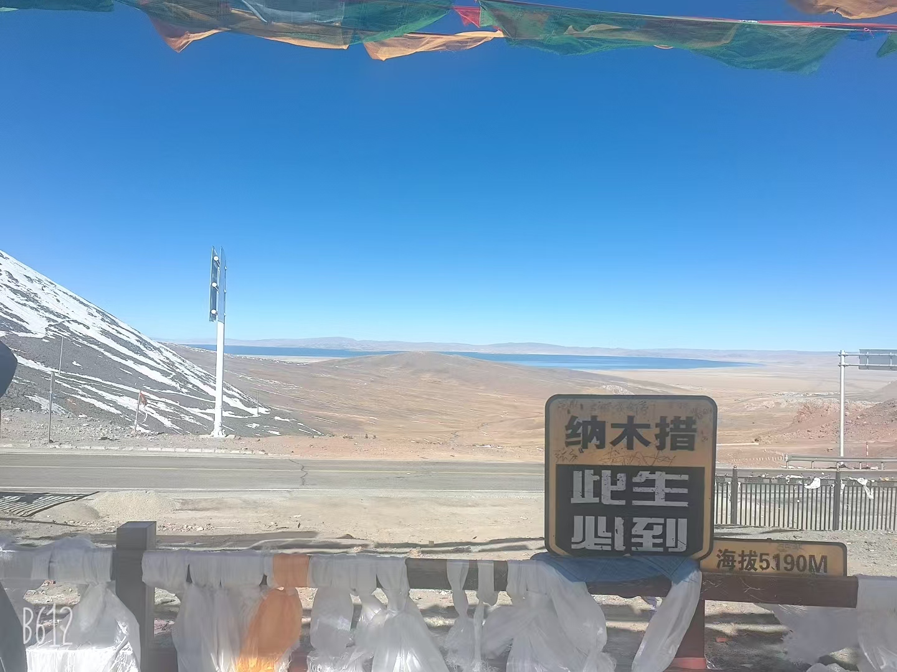
那根拉山口是通往纳木措的重要路口。这里的海拔有5190米，站在山口上，可以俯瞰到壮观的雪山、广袤的草原和清澈的湖泊，景色非常好。
风超级大。

Slide 15
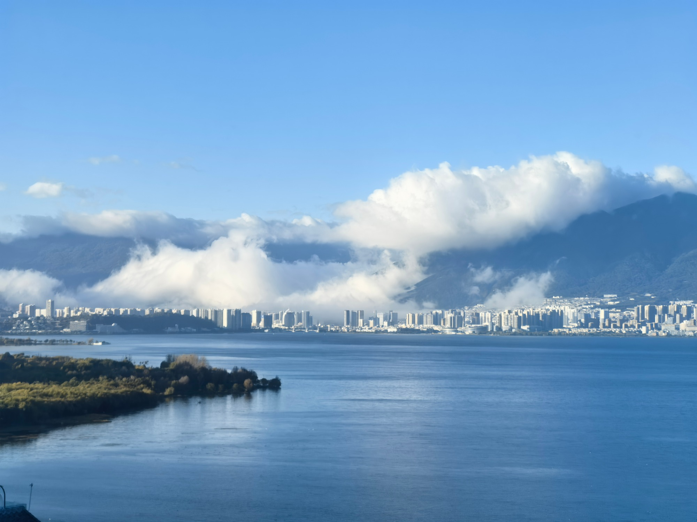
肆
大理
风花雪月
Notes:
大理篇——风花雪月

Slide 16
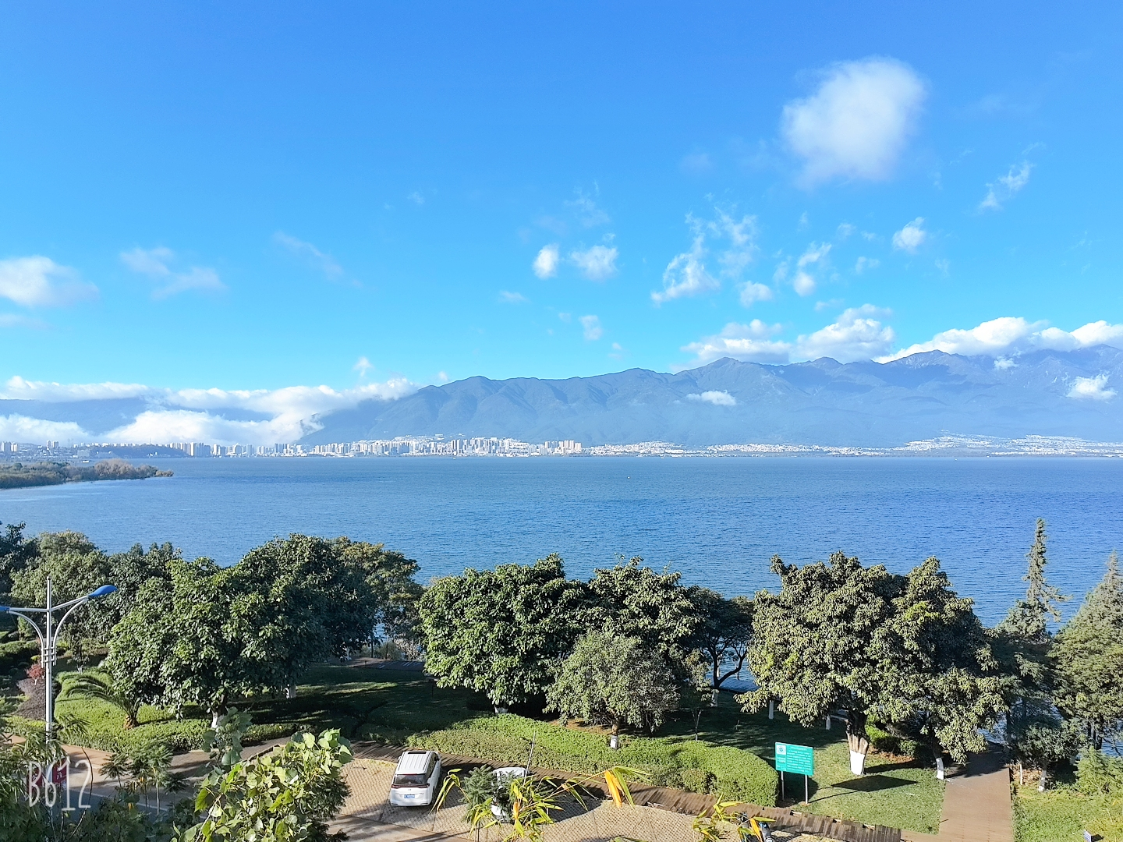
苍山洱海
沉浸在苍山洱海的秀美风光中。
苍山如屏，洱海如镜，二者相映成趣，美不胜收。在这里，能感受到大自然的鬼斧神工

Slide 17
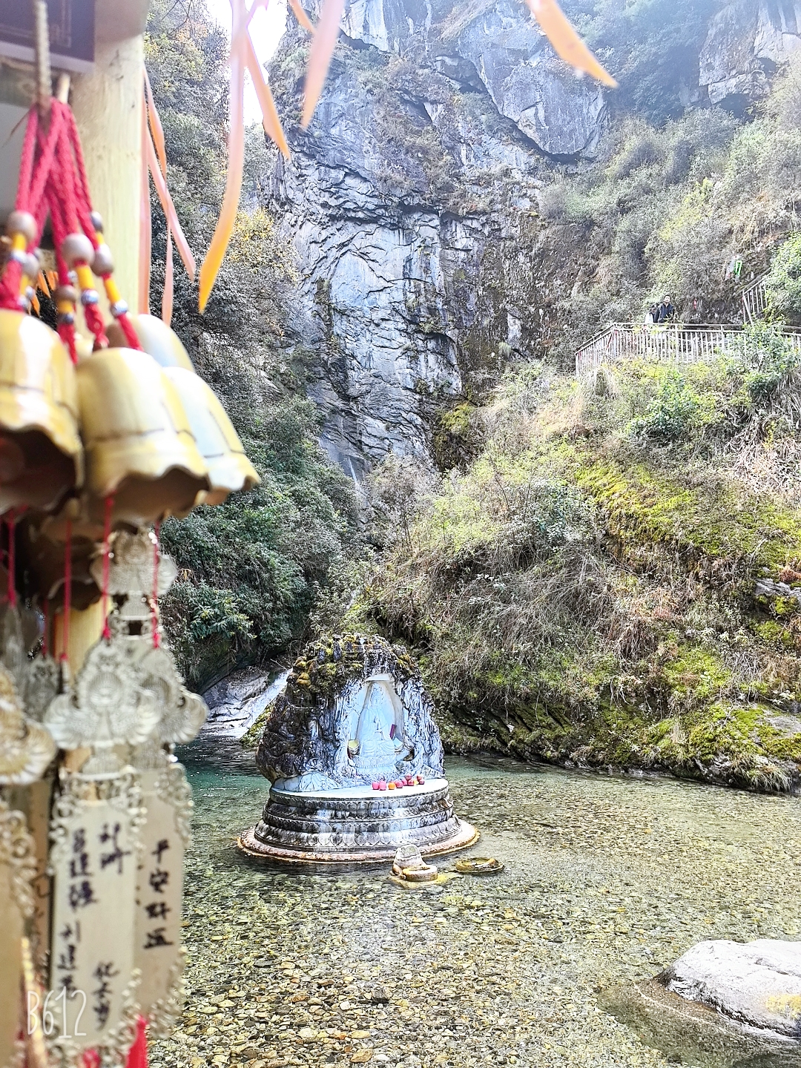
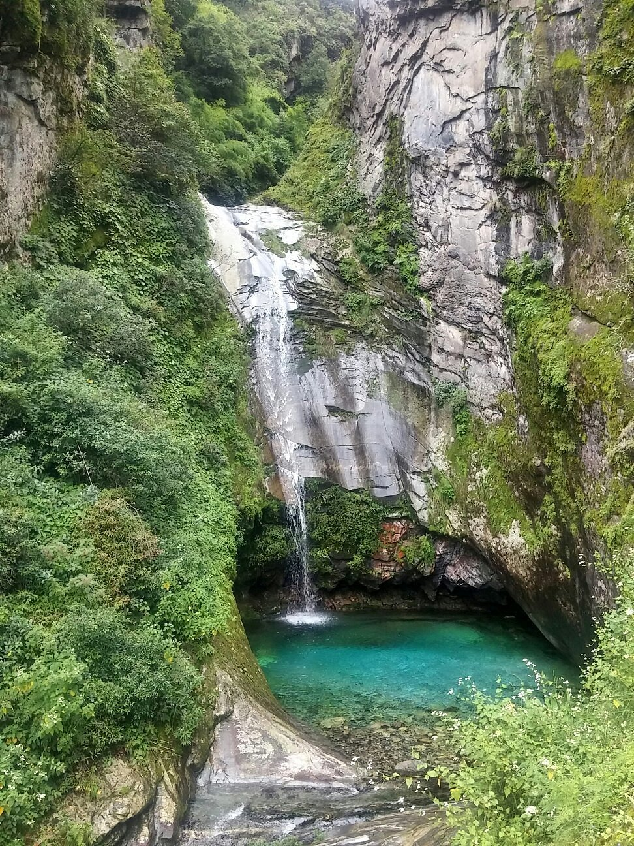
苍山是云南省大理的标志性山脉，绵延数十公里，巍峨挺拔。它以其壮丽的自然景观和丰富的文化底蕴而闻名。苍山的最高峰——马龙峰，海拔4122米，山势陡峻，状如马首龙头，故名马龙峰。
清碧溪是位于苍山圣应峰和马龙峰之间的景点。
清碧溪由上、中、下三个潭组成。近代著名画家徐悲鸿评价清碧溪 “乞食妙香国，消魂清碧溪”，称其：“其色纯绿，漾光浮黛，照耀崖谷，午日射其中，金碧交荡，光怪得未曾有。”

Slide 18
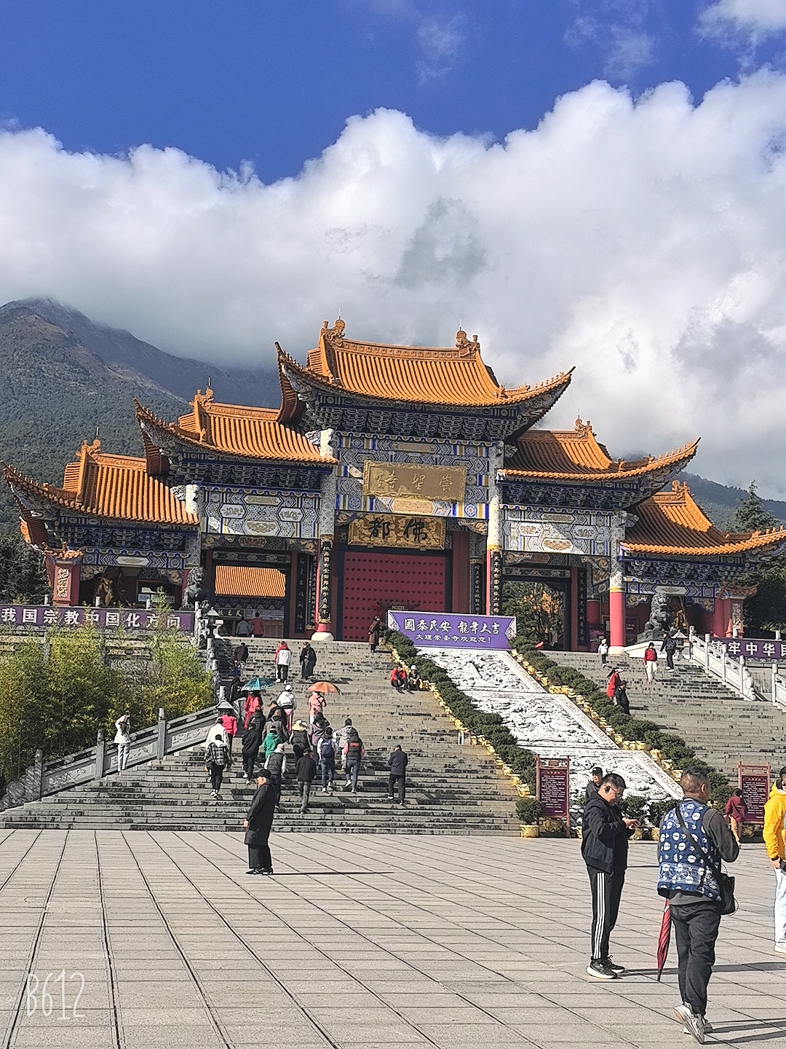
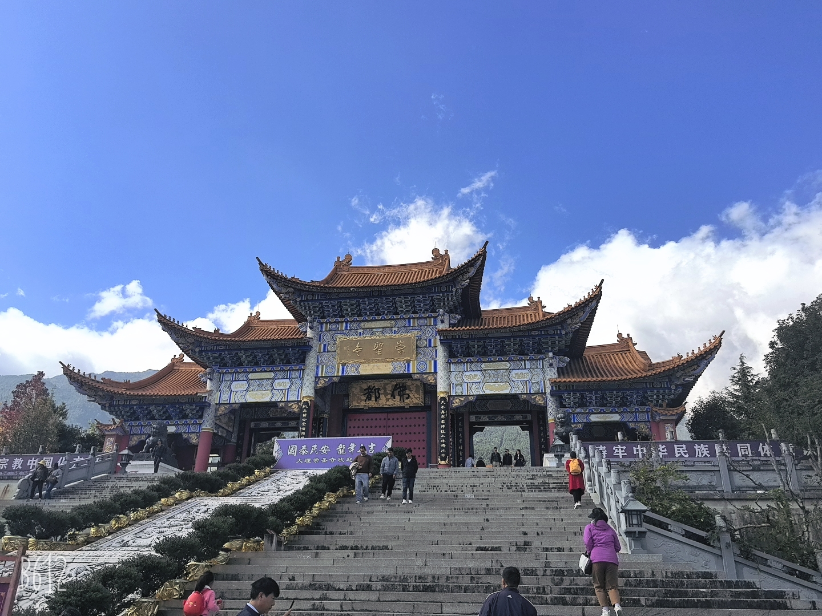
崇圣寺，是一处融自然美景与人文历史于一体的圣地。寺院背靠巍峨的苍山，面朝碧蓝的洱海，四季变换中展现出不同的神韵。
崇圣寺始建于唐代，历史悠久，具有深厚的文化底蕴。走进崇圣寺，您会被古朴的建筑、庄严的佛像、以及悠扬的佛教音乐所包围。在这里，您可以静心冥想，感受内心的宁静与平和。
崇圣寺不仅是宗教信仰的象征，更是大理这片土地上文化与自然交融的缩影。来这里，感受历史的厚重，体验心灵的洗礼，留下美好的回忆。
崇圣寺

Slide 19
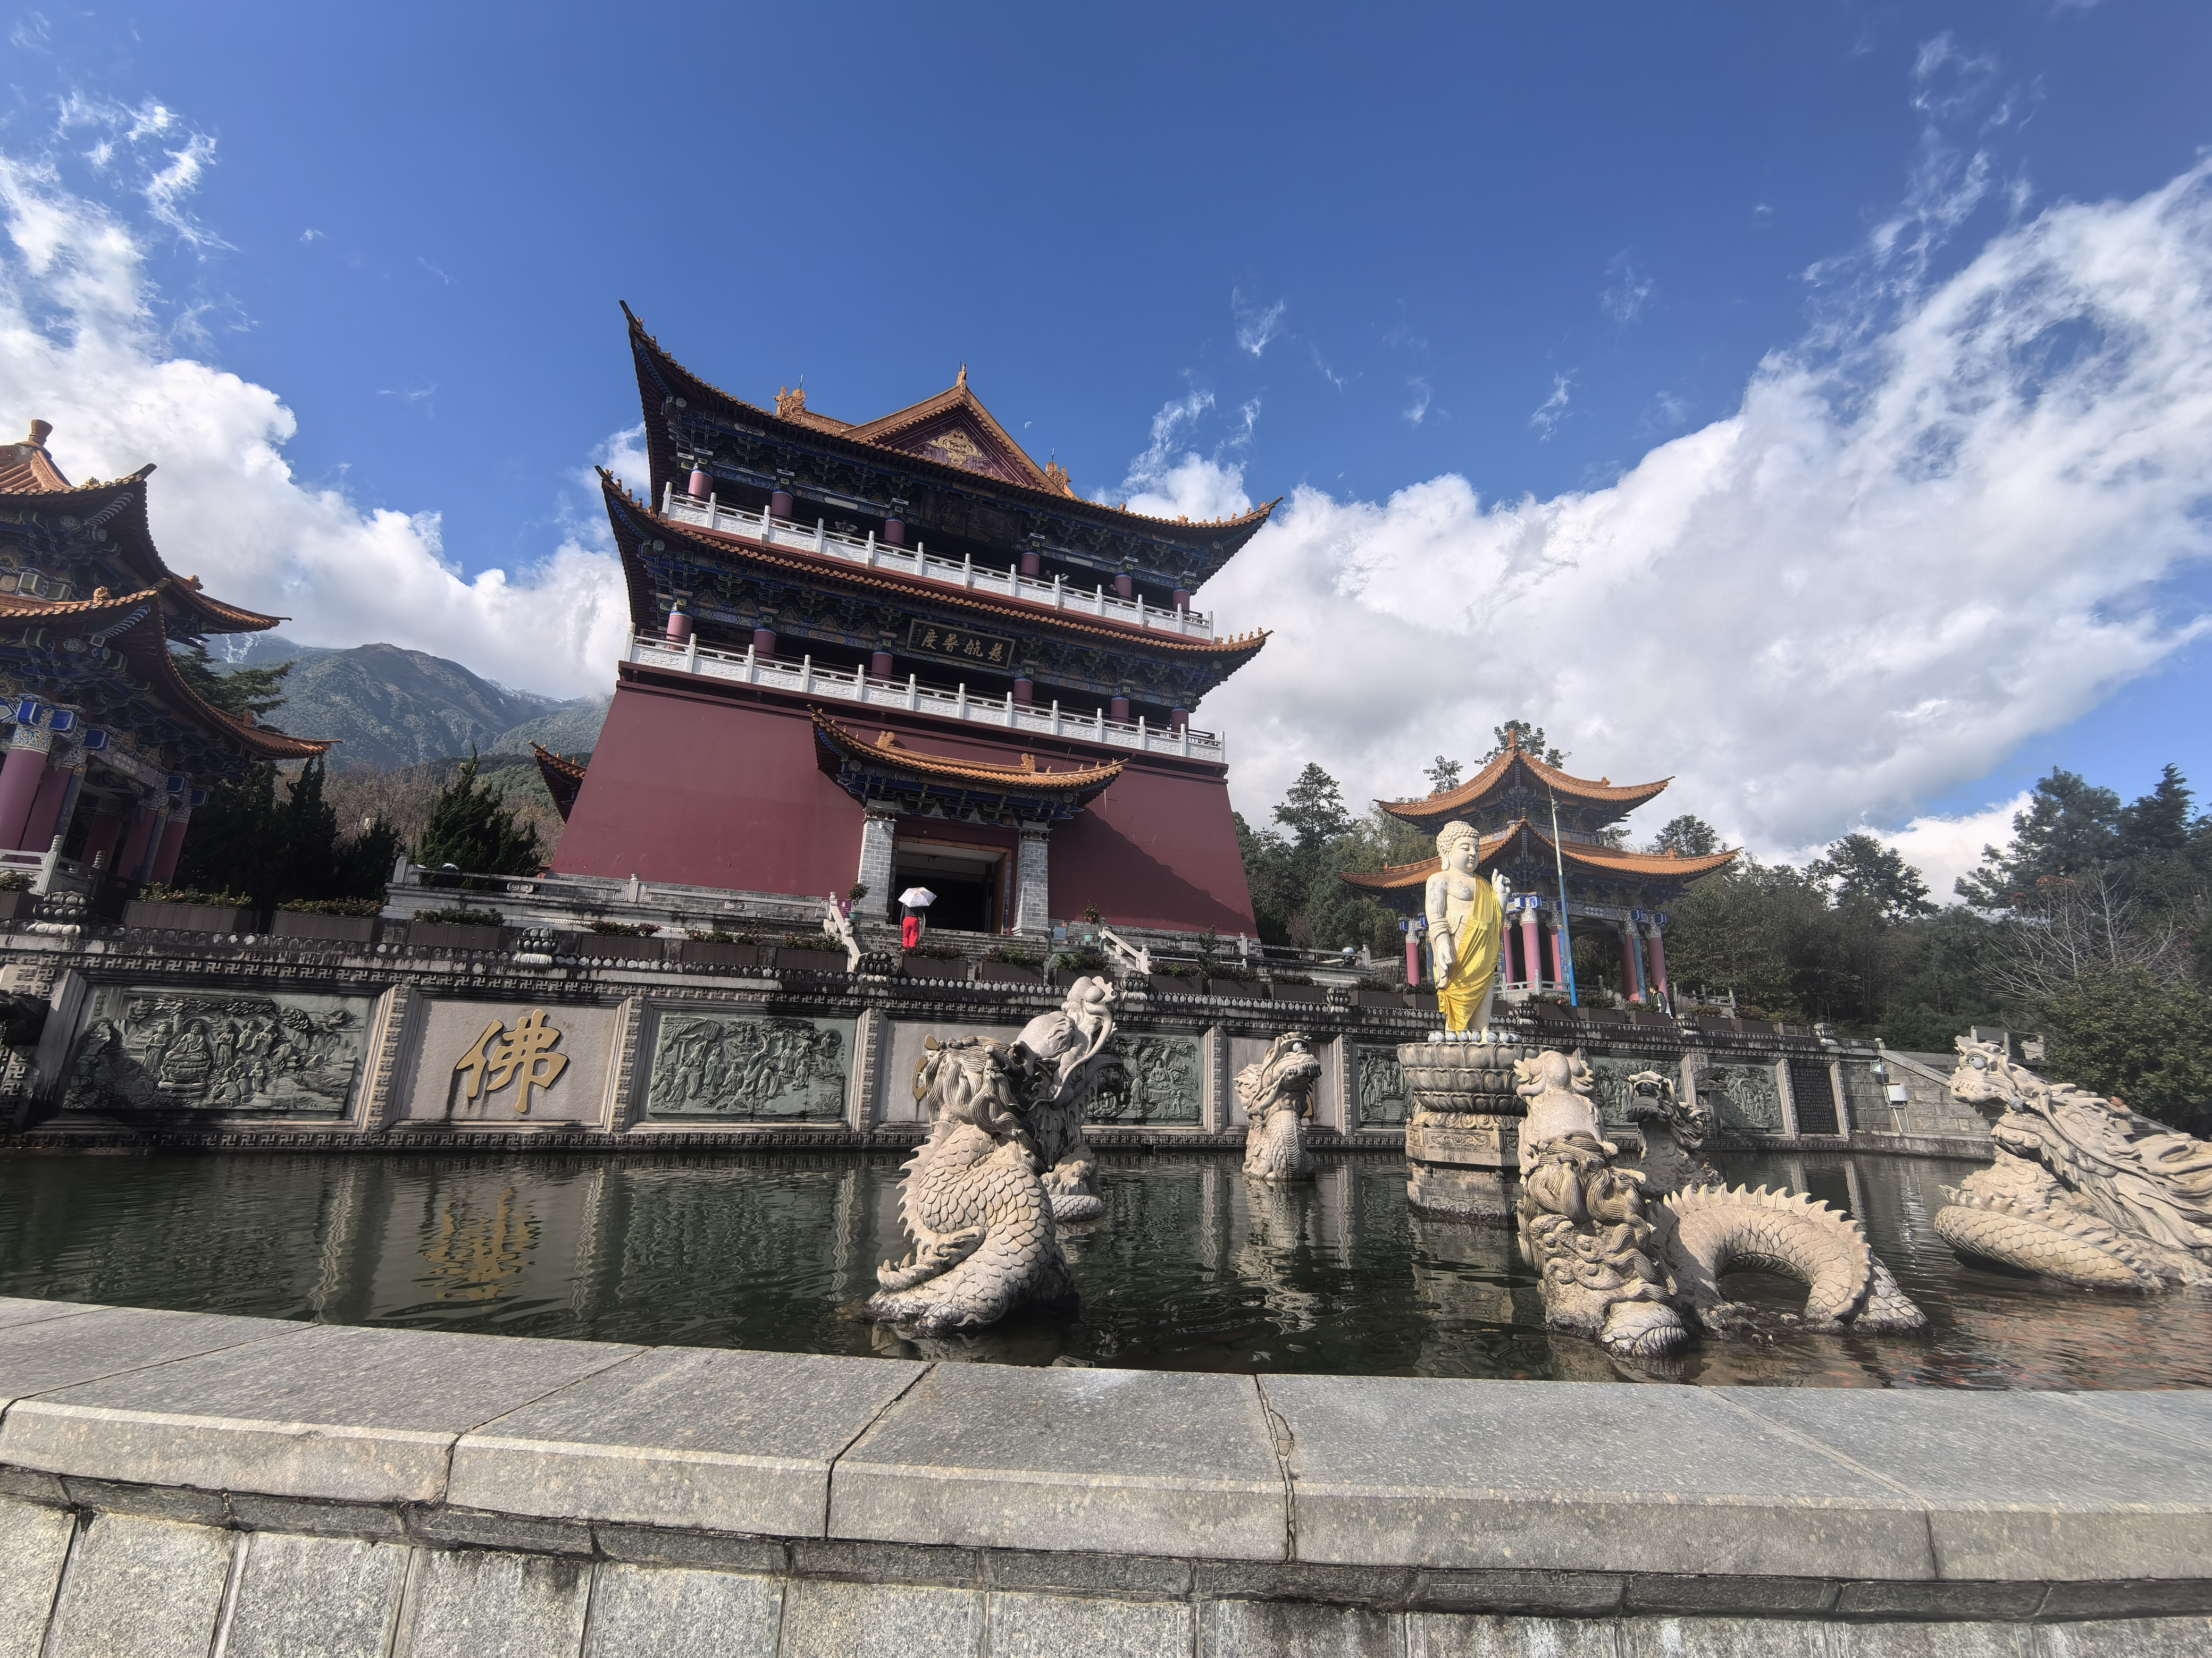
九龙浴佛
九龙浴佛池位于寺院阿嵯耶观音阁正门前方，是以九龙浴太子传说为题材，将九龙和太子以石雕形式雕刻成一组景观，并采用石雕和喷泉结合，体现浴佛的真实效果。
相传佛教创始人乔达摩.悉达多出生于王族，因此被称之为太子，相传佛陀出生后脚踏起步，步步生花，一手指天，一手指地，并说道：天上天下，惟我独尊。

Slide 20
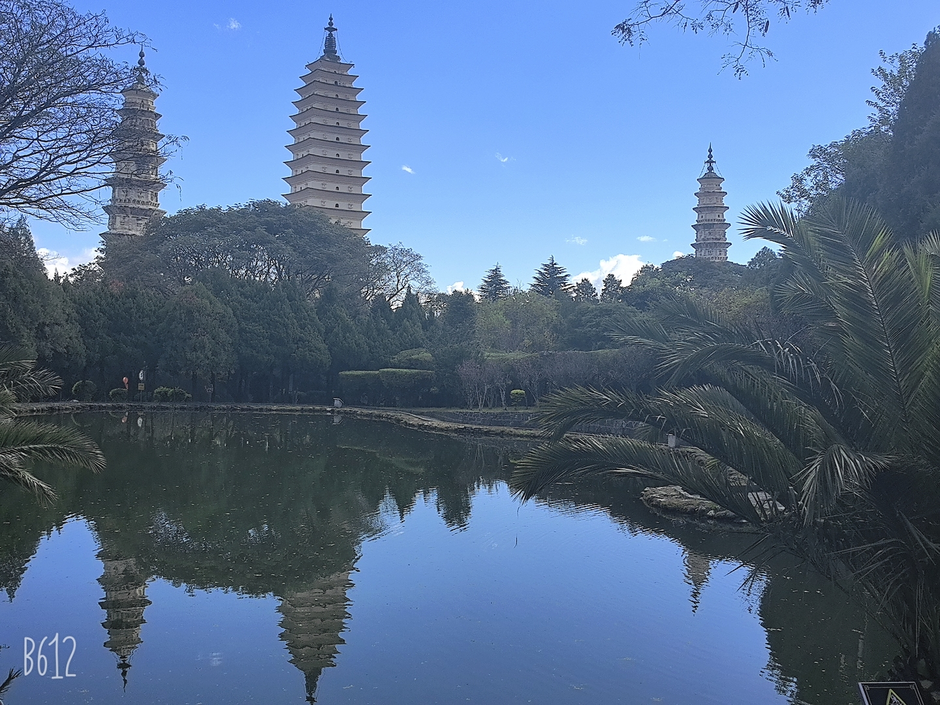
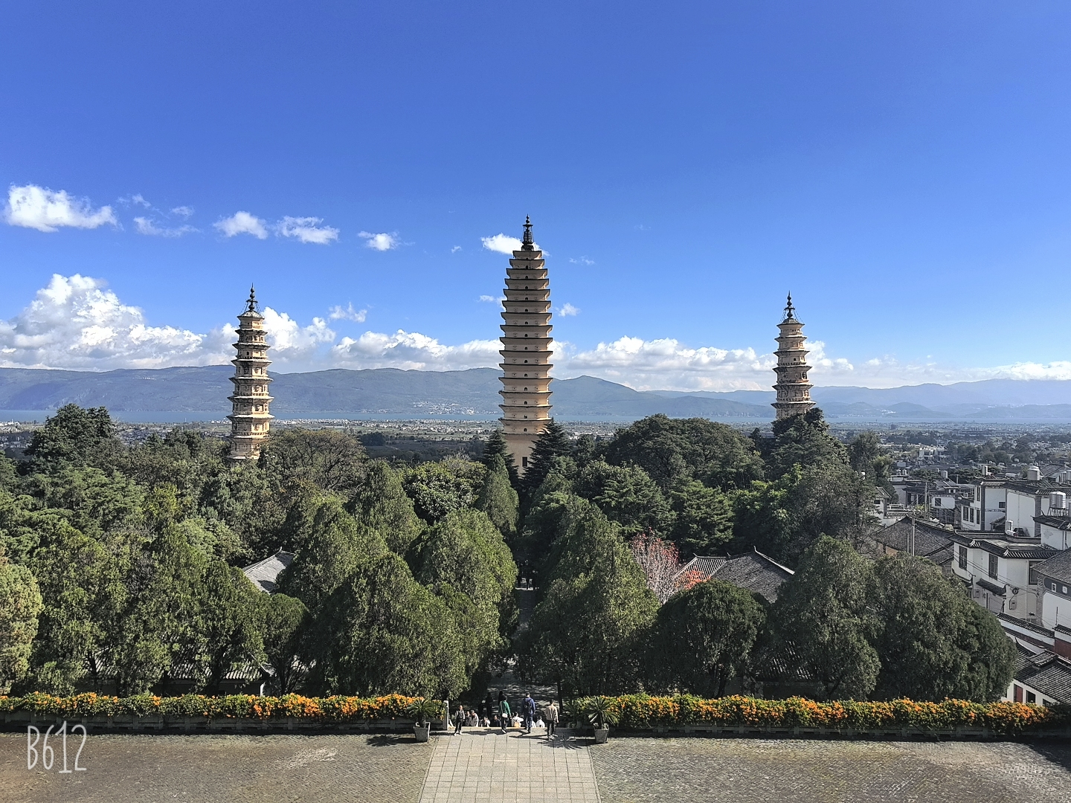
聚影池
形如洱海，聚四围苍松翠柏与三塔钟楼倒影于一池。
崇圣寺三塔
背靠苍山，面向洱海。
正中大塔叫千寻塔，高度为69.13米，建于唐代南诏国时期（公元833年－840年），共16级。
南北两座小塔，外观轮廓为锥形，是典型的宋代建筑风格，建造于大理国段正严、段正兴时期（公元1108～1172年）。
崇圣寺三塔集崇扬佛教、镇灾降邪和观赏三种功能于一身,建塔艺术登峰造极，具有极高的历史、文化和建筑价值。

Slide 21
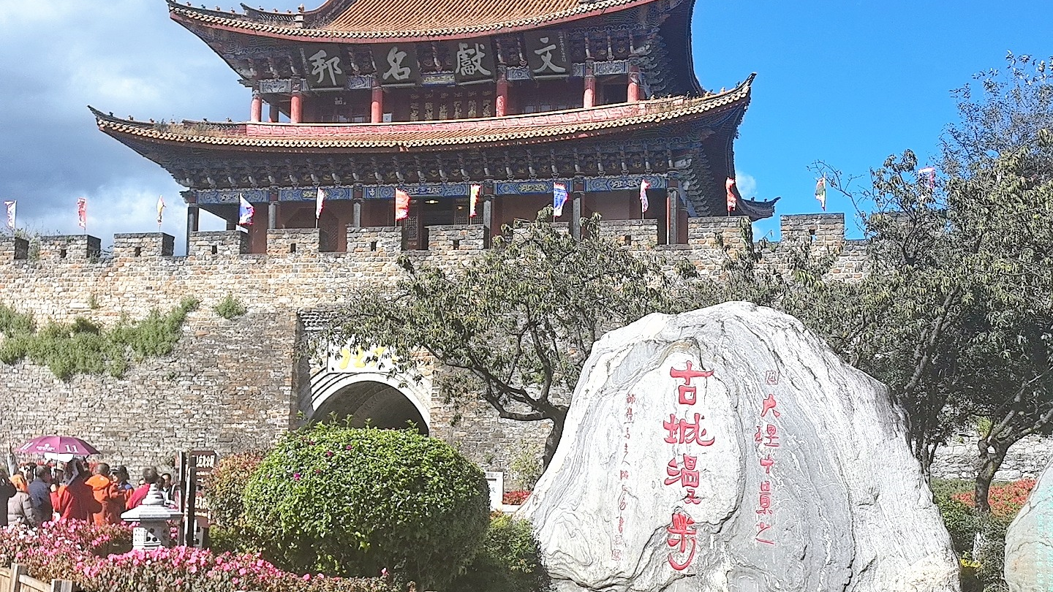
大理古城
大理篇——风花雪月
云南的灵魂所在，曾是古代“茶马古道”的重要节点。
漫步在古城的青石板街道上，两旁是保存完好的白族民居，飞檐翘角，雕梁画栋，仿佛在诉说着千年的风雨。每一扇窗户、每一块砖瓦，都蕴藏着厚重的历史与人文情怀。

Slide 22
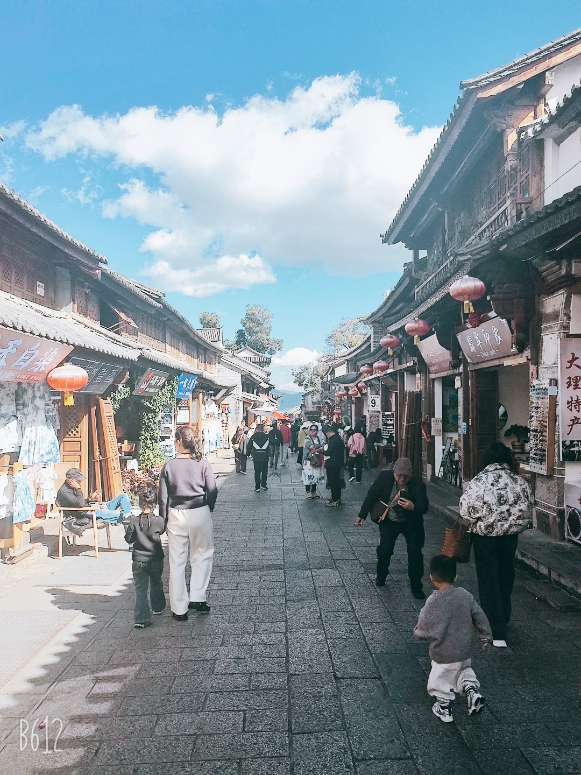
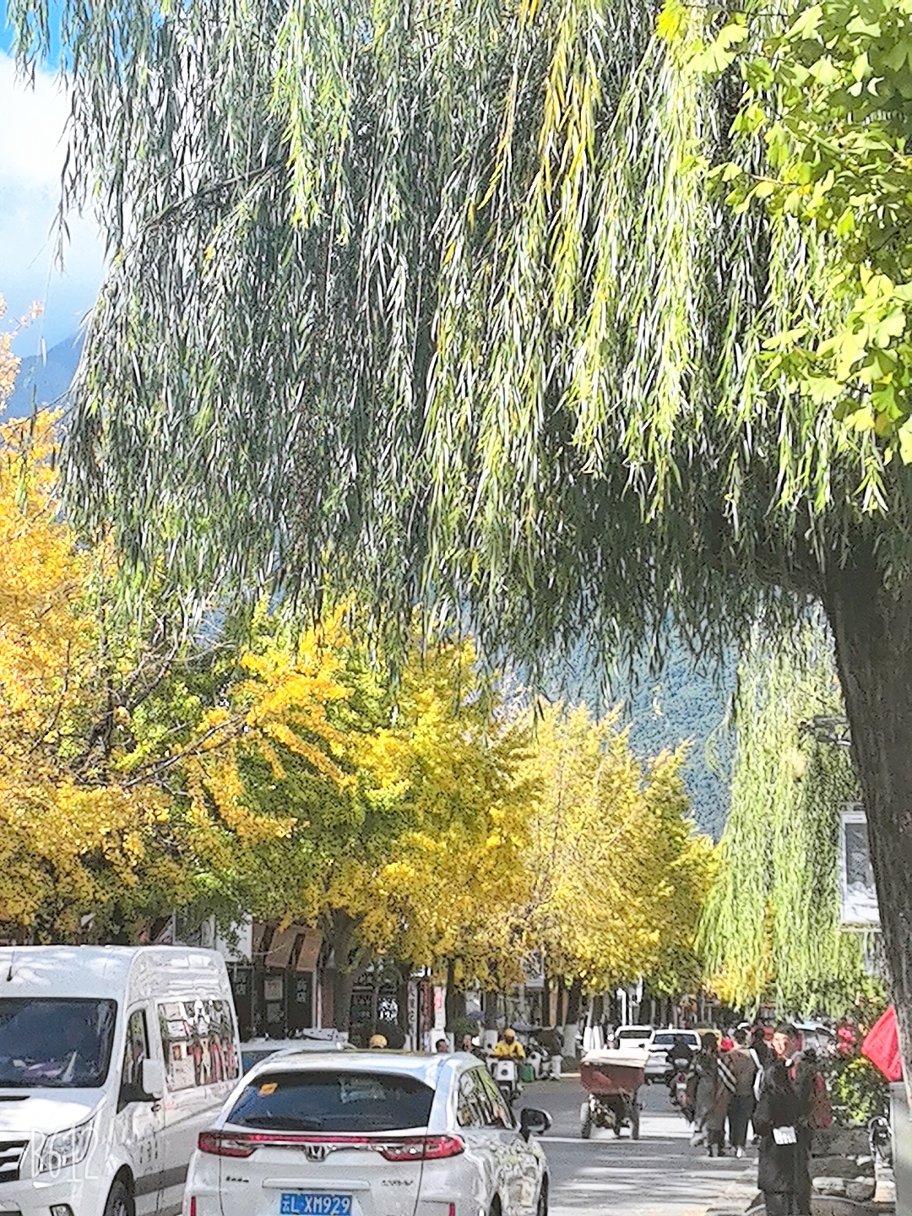
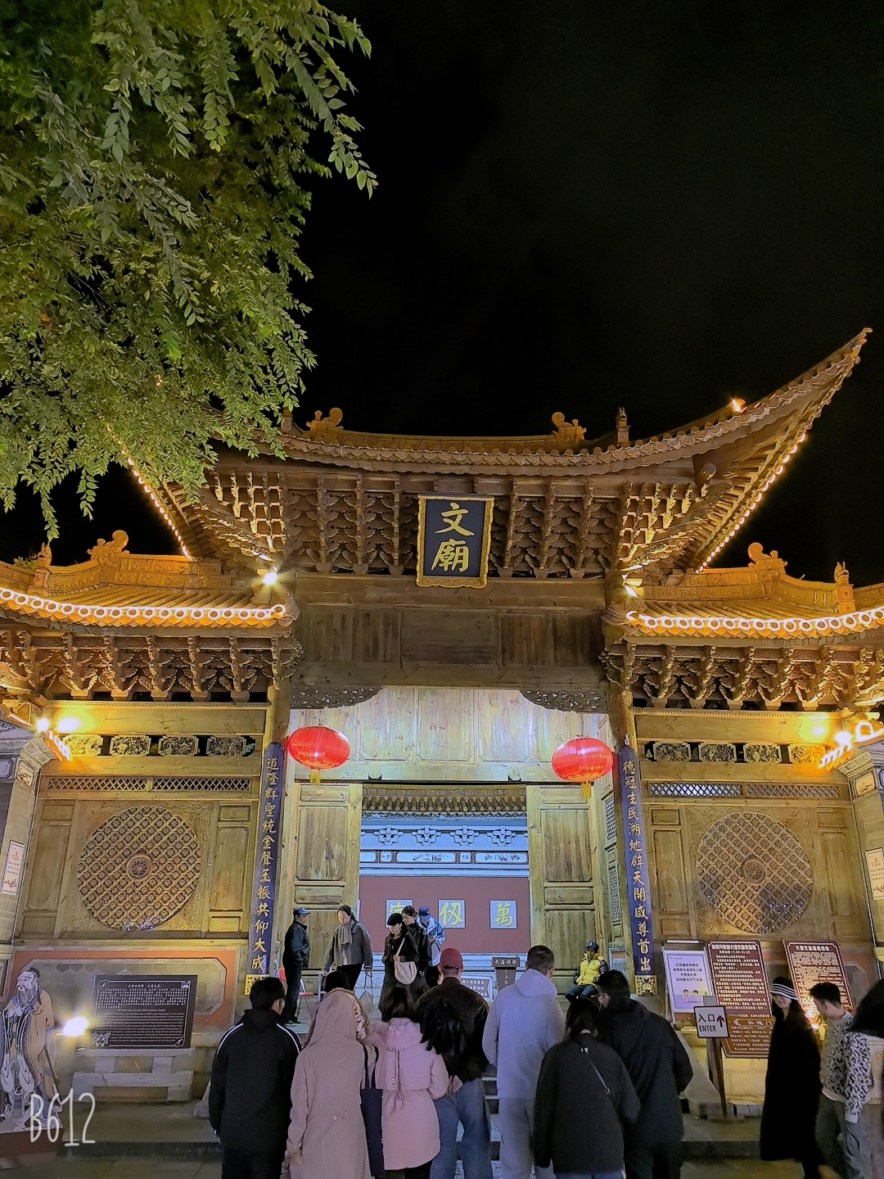
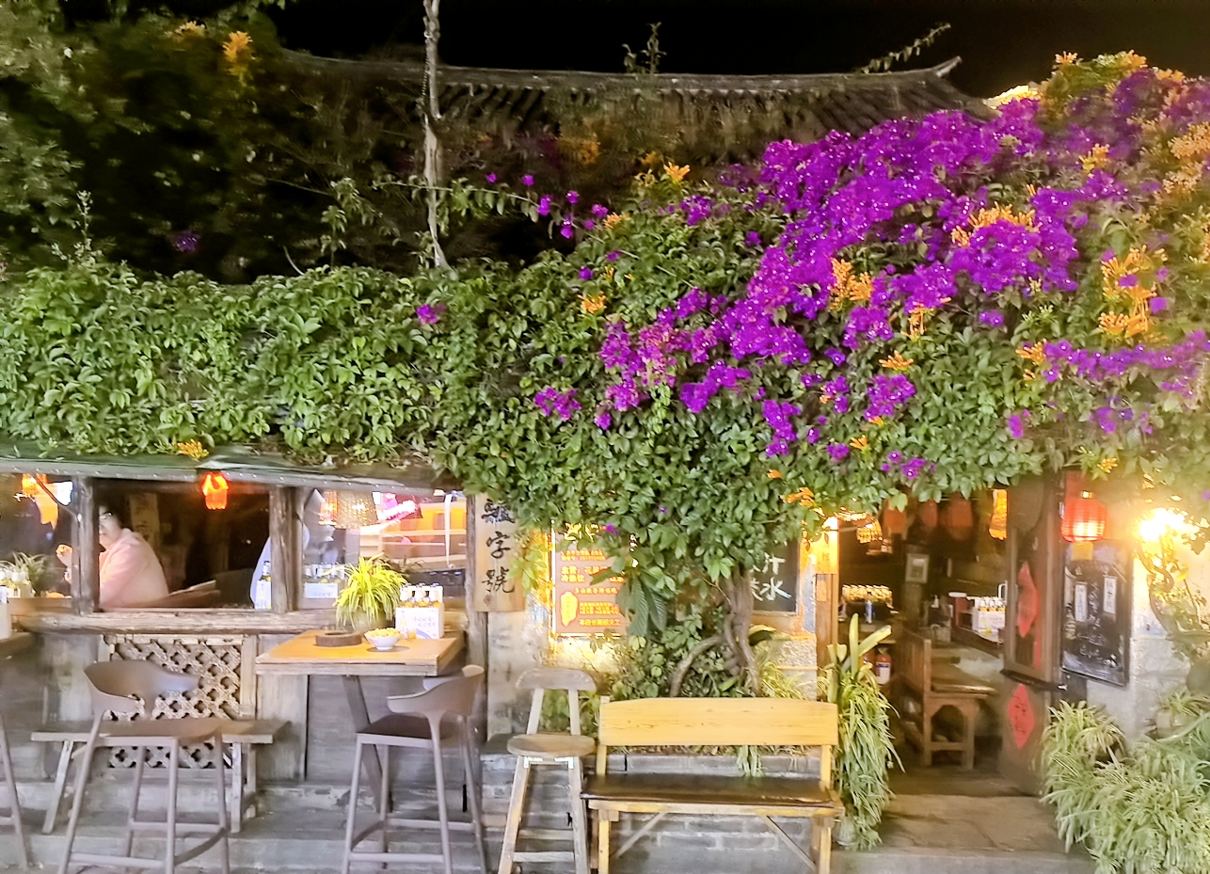
大理古城景区，东临碧波荡漾的洱海，西倚常年青翠的苍山，形成了“一水绕苍山，苍山抱古城”的城市格局。
现存的大理古城是以明朝初年在阳苴咩城的基础上恢复的，城呈方形，开四门，上建城楼，下有卫城，更有南北三条溪水作为天然屏障，城墙外层是砖砌的；城内由南到北横贯着五条大街，自西向东纵穿了八条街巷，整个城市呈棋盘式布局。
大理古城的建筑融合了汉族和白族的传统风格，青砖白墙、木雕门窗，展现出浓厚的地方特色。漫步在古城的小巷中，可以欣赏到古老的民居、传统的寺庙以及精致的手工艺品，仿佛穿越回古代。

Slide 23
伍
双城体验

Slide 24
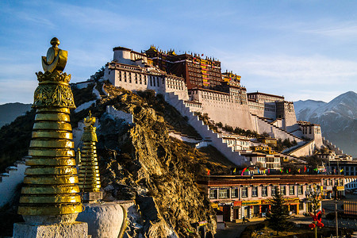

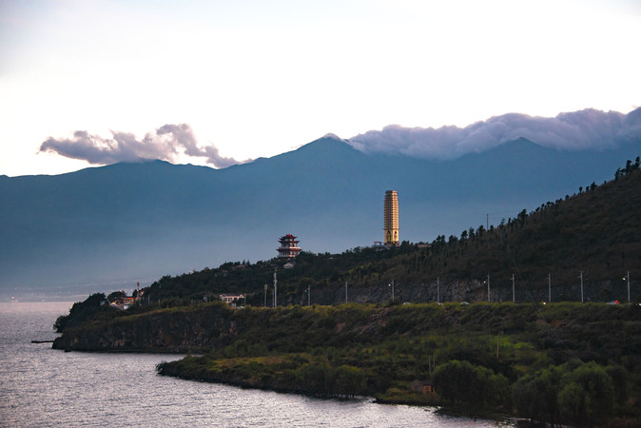

从拉萨到大理，跨越了千山万水，体验了两种截然不同的文化。在这次旅行中，我体验到了藏地的神秘与大理的风情。也在两座城市间，留下了难忘的回忆
这次的拉萨至大理双城之旅，是一场心灵的洗礼，一次视觉的盛宴。我见证了布达拉宫的庄严、大昭寺的虔诚、纳木措的壮丽、念青唐古拉山的雄伟、苍山洱海的秀美、大理古城的韵味。在这次旅行中，我不仅领略了自然风光的壮丽，更深入地感受到了两种文化的独特魅力
Notes:
双城体验
从拉萨到大理，跨越了千山万水，体验了两种截然不同的文化。在这次旅行中，我体验到了藏地的神秘与大理的风情。在两座城市间，留下了难忘的回忆
这次的拉萨至大理双城之旅，是一场心灵的洗礼，一次视觉的盛宴。我见证了布达拉宫的庄严、大昭寺的虔诚、纳木措的壮丽、念青唐古拉山的雄伟，也感受到了扎西半岛的宁静、苍山洱海的秀美、大理古城的韵味。在这次旅行中，我们不仅领略了自然风光的壮丽，更深入地感受到了两种文化的独特魅力

Slide 25
陆
总结

Slide 26
总结
在这次旅行中，我有幸踏上了拉萨和大理这两座充满灵性与美丽的城市，感受了不同文化的交融和自然的壮丽。
拉萨，这座被誉为“日光之城”的地方，以其神秘的宗教气息和壮丽的自然风光深深吸引着我。布达拉宫的雄伟气势，让我感受到藏文化的博大精深；大昭寺的香火缭绕，见证了无数信徒的虔诚与祈愿。在这里，我不仅欣赏到了雪山与蓝天的壮丽，更感受到了一种心灵的宁静与平和。
而在大理，我被那份悠闲与自然的美所打动。洱海的碧水与苍山的巍峨相映成趣，古城的青石街道上，白族的民居和浓厚的人文气息让我仿佛穿越回了古代。品尝地道的白族美食，漫步在宁静的街巷中，我的心灵得到了前所未有的放松与释放。
这段旅程不仅是对风景的欣赏，更是心灵的洗礼。拉萨和大理，两座城市用各自独特的魅力深深铭刻在我的记忆中。无论是高原的神秘，还是湖畔的宁静，它们都让我更加珍惜生活中的每一个瞬间。期待未来再次踏上这片神圣的土地，继续我的探索与发现之旅。

Slide 27
-
谢 谢

